Slide 1






Slide 2







KHỞI ĐỘNG

Slide 3
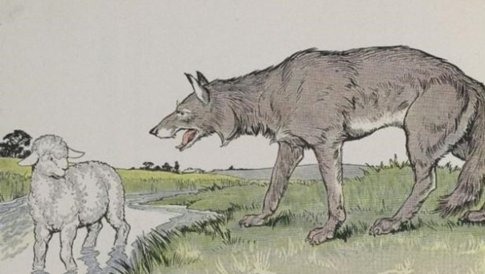
CHÓ SÓI VÀ CỪU NON

Slide 4
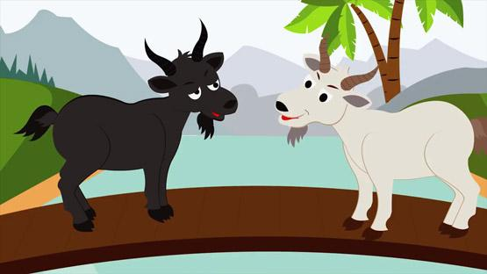
DÊ ĐEN VÀ DÊ TRẮNG

Slide 5
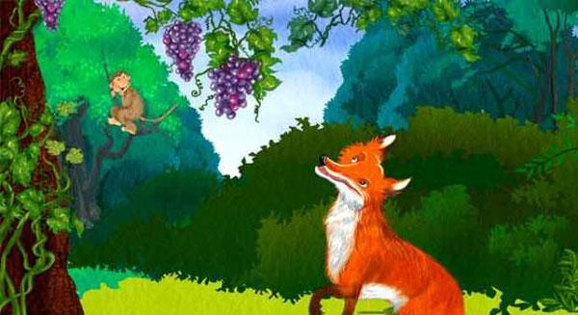
CON CÁO VÀ CHÙM NHO

Slide 6
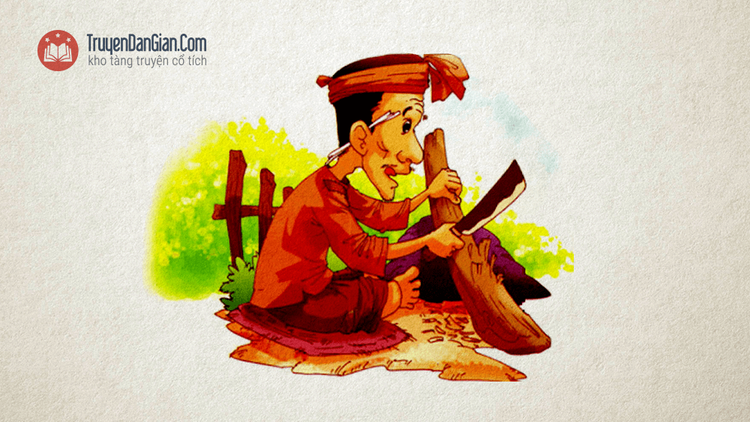
ĐẼO CÀY GIỮA ĐƯỜNG

Slide 7
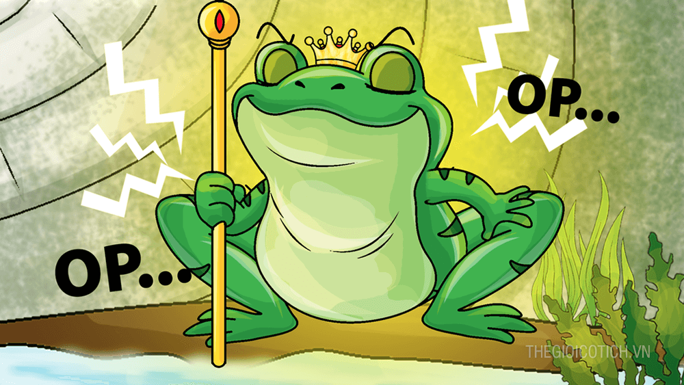
ẾCH NGỒI ĐÁY GIẾNG

Slide 8








Notes:
Kim Dung 0336032445

Slide 9


Các yếu tố | Biểu hiện | Nhận xét
1. Ngôi kể
2. Nhân vật
3. Cốt truyện
4. Tình huống
Tạo sự khách quan trong cách kể chuyện.
Thứ ba
Ếch, Trâu, Nhái,
Cua, Ốc
Là loài vật được nhân cách hóa.
Xoay quanh cuộc sống, suy nghĩ và thái độ của ếch.
Cốt truyện ngắn gọn, hàm súc, xoay quanh nhân vật chính.
Trời mưa, nước trong giếng dềnh lên, đưa ếch ra ngoài
Tình huống truyện bất ngờ, hấp dẫn.

Slide 10


b. Bối cảnh và nhân vật

Slide 11

Bối cảnh | Suy nghĩ, thái độ, hành động của nhân vật Ếch | Nhận xét chung (Bối cảnh sống của ếch như thế nào? Nhận thức và tính cách của nhân vật ếch được biểu hiện như thế nào?)
1. Khi ếch ở trong giếng - Sống lâu năm trong giếng. - Xung quanh chỉ có vài con vật bé nhỏ.
2. Khi ếch ra ngoài giếng - Trời mưa nước trong giếng dềnh lên, đưa Ếch ra ngoài.
- Hàng ngày, cất tiếng kêu ồm ộp làm vang động cả giếng.
- Tưởng bầu trời trên đầu chỉ bé bằng chiếc vung và nó thì oai như một vị chúa tể.
- Ếch sống trong môi trường chật hẹp, trong một thời gian dài.
- Ếch thiếu hiểu biết, biết nhận thức hạn hẹp, nông cạn nhưng lại chủ quan, kiêu ngạo.
- Nghênh ngang đi lại khắp nơi, cất tiếng kêu ồm ộp.
- Nhâng nháo đưa cặp mắt nhìn lên trời, chả thèm để ý xung quanh...
- Môi trường sống của Ếch đã thay đổi, rộng lớn hơn, nhiều thứ mới lạ hơn.
- Ếch vẫn chủ quan, kiêu ngạo, coi thường mọi thứ, không chịu quan sát môi trường sống mới để điều chỉnh thái độ sống.

Slide 12
c. Bài học

Slide 13

Không được chủ quan, kiêu ngạo, coi thường những đối tượng xung quanh.
Trước một sự vật, hiện tượng hay vấn đề nào đó thì cần có sự tìm hiểu thấu đáo trước khi đưa ra những ý kiến đánh giá.
Để mở mang vốn hiểu biết của bản thân, chúng ta cần khiêm tốn, học hỏi không ngừng.
Cần quan sát, tìm hiểu và thay đổi, điều chỉnh thái độ sống, đặc biệt khi đến những môi trường mới.
Bài học chính của câu chuyện là khuyên mọi người không nên chủ quan, kiêu ngạo, coi thường người khác, càng không nên suy nghĩ thiển cận, không chịu mở rộng, nâng cao hiểu biết bản thân.

Slide 14
III.
TỔNG KẾT

Slide 15

1.. Nghệ thuật
2.. Nội dung
Nghệ thuật nhân cách hóa xây dựng nhân vật là loài vật gần gũi với đời sống, mang nét tính cách tiêu biểu.
Cách xây dựng tình huống truyện tự nhiên, hợp lí, tạo sự hấp dẫn, bất ngờ cho người đọc.
Cách đưa ra bài học thấm thía, sâu sắc.
Văn bản đem đến bài học về cách sống cho mỗi người: không nên chủ quan, kiêu ngạo coi thường người khác, mà luôn cần phải có ý thức học hỏi, nâng cao nhận thức của bản thân, đồng thời cần thay đổi và điều chỉnh thái độ sống để phù hợp với môi trường sống mới.

Slide 16
3. Cách đọc hiểu văn bản truyện ngụ ngôn
Sau đó cần chỉ ra và tìm hiểu được nhân vật nổi bật nhất, xuất hiện xuyên suốt câu chuyện.
Cuối cùng cần nêu ra được bài học mà truyện muốn gửi gắm, đồng thời liên hệ bài học ấy với cuộc sống của bản thân.
Đầu tiên, xác định được các sự kiện được kể và một số yếu tố đặc trưng của truyện ngụ ngôn.

Slide 17

LUYỆN TẬP
Viết một đoạn văn (khoảng 6 – 8 dòng) nêu lên bài học cho bản thân từ câu chuyện trên, trong đoạn văn có sử dụng thành ngữ “Ếch ngồi đáy giếng”.

Slide 18

VẬN DỤNG
Trong cuộc sống có nhiều câu chuyện tương tự như truyện "Ếch ngồi đáy giếng", em hãy nêu lên một câu chuyện như thế.

Slide 19


